Slide 1
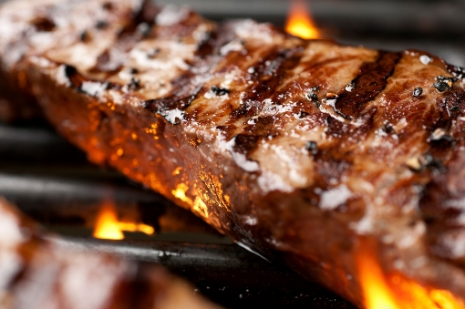
Struer Bøf & Bowl, Vest Bowl åbningstider
Maj og Juni
Mandag 13.00-20.00
Tirsdag 11.00-20.00
Onsdag lukket
Torsdag 13.00-21.00
Fredag 13.00-21.00
Lørdag 13.00-21.00
Søndag lukket
Tlf. 97 84 19 94
Mail: info@vestbowl.dk
Udover overstående tider holder vi åbent for forudbestilte selskaber, børnefødselsdage, og andre arrangementer
Sommerferie lukket uge:
27 - 28 – 29 - 30
Notes:
Erstat disse eksempelbilleder med dine egne billeder. Det er nemt: Markér eksempelbilledet, og slet det. Klik på ikonet Indsæt billeder i rammen, og find det billede, du vil vise i stedet.

